Slide 1
Corona 사라져조!!
Corona Website
16013078 방수영
17013136 권설아
17013135 강정현
17013141 봉수연

Slide 2

목차
01 주제 및 내용
주제 및 내용
02 팀원 소개 및 역할 분담
팀원 소개
역할 분담
03 최종 개발 목표
전체 시스템 구성도
Client / Server Side 기능
04 개발 방법
개발 환경( Client/ Server)
Front-end UI / Back-end Model
프로그램 실행
05 최종 결과
전체 사이트 맵
프로그램 실행

Slide 3
01
주제 및 내용

Slide 4

01
프로그램 주제 및 내용
Corona 19 는 수도권 거주자 위하여
코로나 현황 및 다양한 서비스를 제공하는 웹 서비스
Corona 19
사용자는 원하는 자치구의 확진자 현황 및 선별 진료소,
선제검사 신청, 안전 수칙, 피해 지원 등을 확인할 수 있다.
Notes:
위에가 주제
아래가 내용

Slide 5
02
팀 소개 및 역할

Slide 6
02
팀원 소개 및 역할 분담
Front-end
반응형 웹
자료 조사
발표
뉴스 무한스크롤
강정현
Back-end
Front-end
Plug-in
뉴스 무한스크롤 및 css
권설아
방수영
봉수연
Front-end
Crawling
PPT 제작
뉴스 데이터 추가
Front-end
반응형 웹
PPT제작
자료 조사

Slide 7
03
최종 개발 목표

Slide 8
03
최종 결과
- 시스템 구성도
Front-end
Back-end
외부 Site
Corona 대문
Crawling module
서울시 Site
자치구별
확진자 현황
>>Screen Slide
Backstretch
Plug-in
jquery.-2.1.3.min.js
선제검사 신청
보건복지부 Site
imageMapResizer
Plug-in
>> 지도 이미지 재설정
안전 수칙
Jquery.slide .js
>> 안전수칙
이미지 슬라이드
피해 지원
Script .js
>> 전체 페이지
설정
코로나 뉴스
Masonry Plug-in
>> 뉴스 기사 무한스크롤 설정
Notes:
이미지맵사이즈.js는 반응형 웹에서 이미지 맵을 걸 때 사용하는 제이쿼리 플러그인 (저희는 지도 이미지를 재설정하기 위해 사용했습니다.
저 backstretch는 화면 슬라이드 js고

Slide 9


03
최종 개발 목표
- Client / Server 기능
HTML
Main Page
Tel: Service
Reactive Web
Map hover
Main Layout
Table design
CSS
Server
Node.js
Client
Localhost 8080 포트로 Server 구축
JavaScript
Map
Frame Animation
HTML Parsing
Plug-in

Slide 10
04
개발 환경 및 방법

Slide 11






04
개발 환경
Server side
소프트웨어 플랫폼
Node.js를 위한 웹 프레임워크
Client side
소프트웨어 플랫폼
프로그래밍 언어
Bootstrap framework

Slide 12


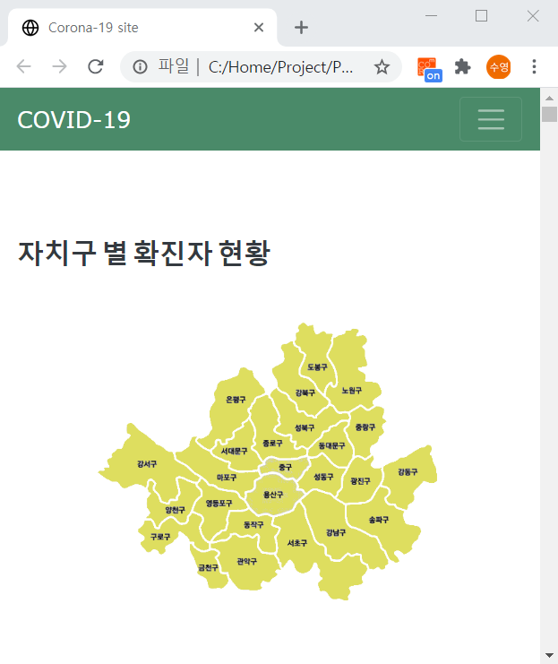
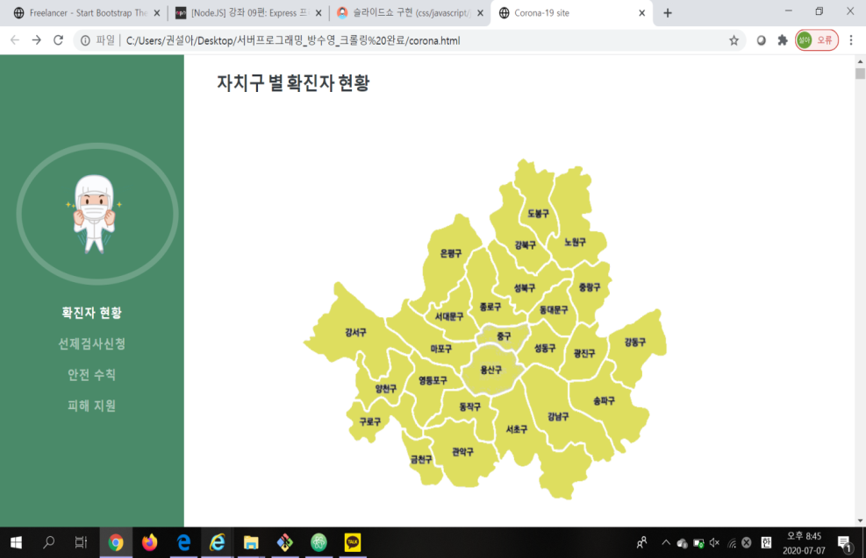

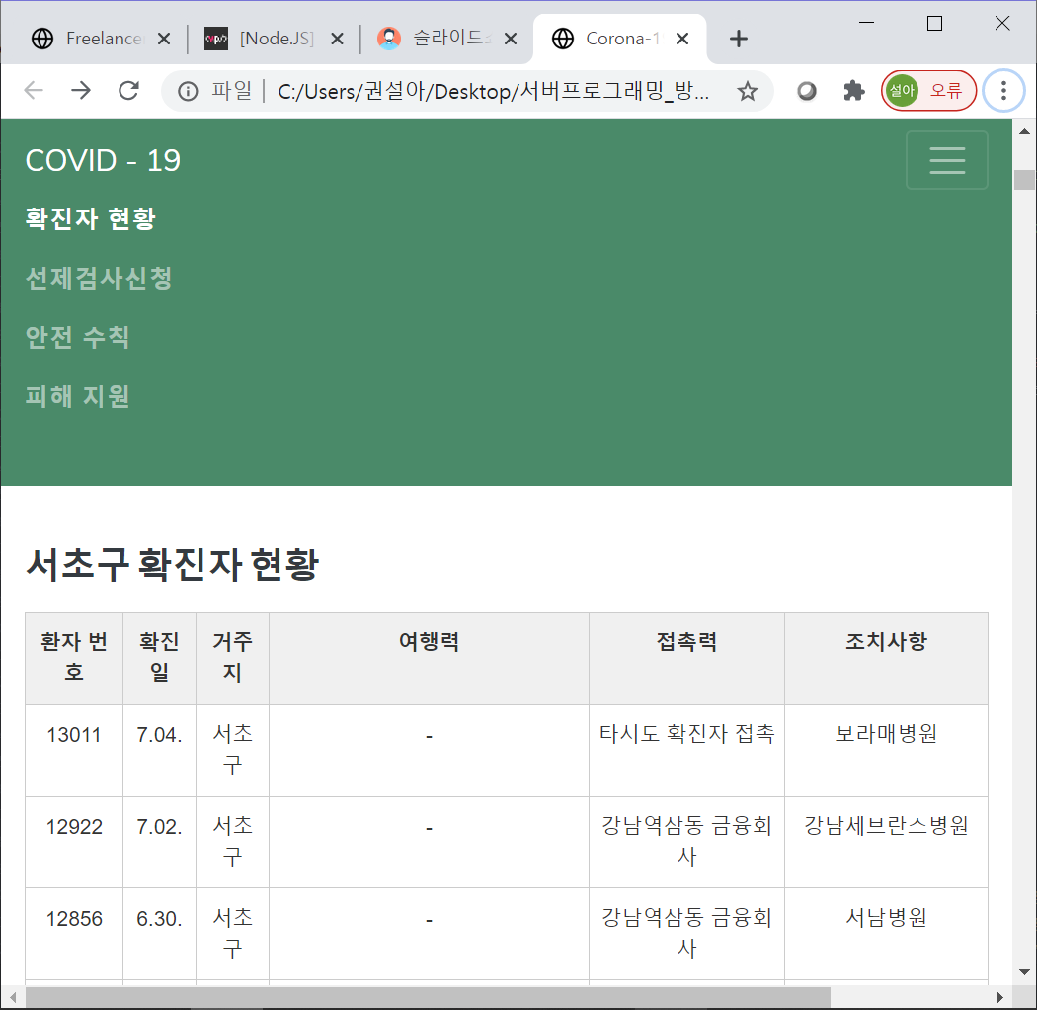
04
개발 방법 : 반응형 웹

Slide 13
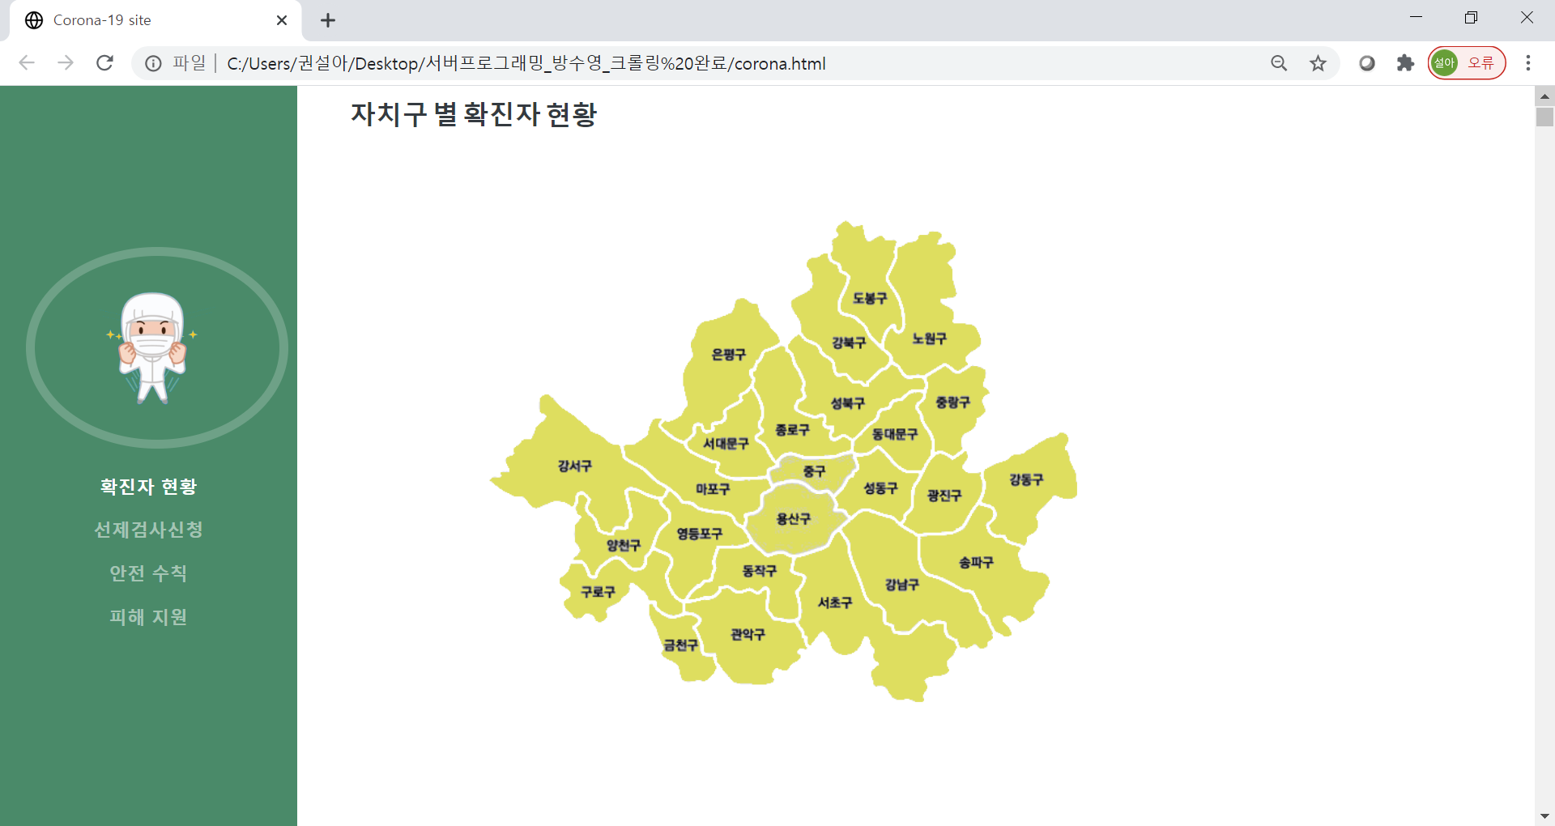
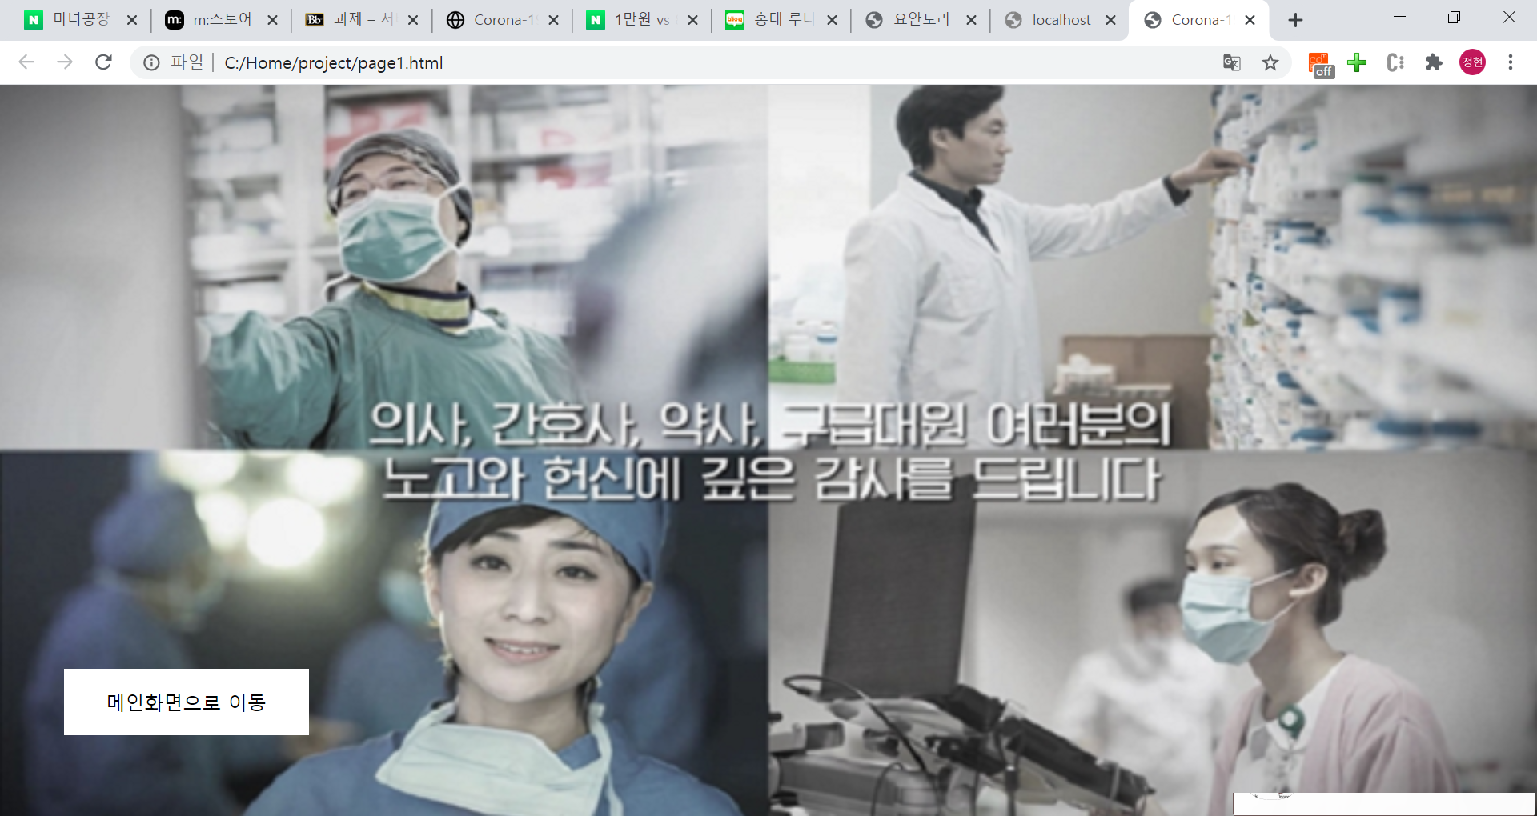
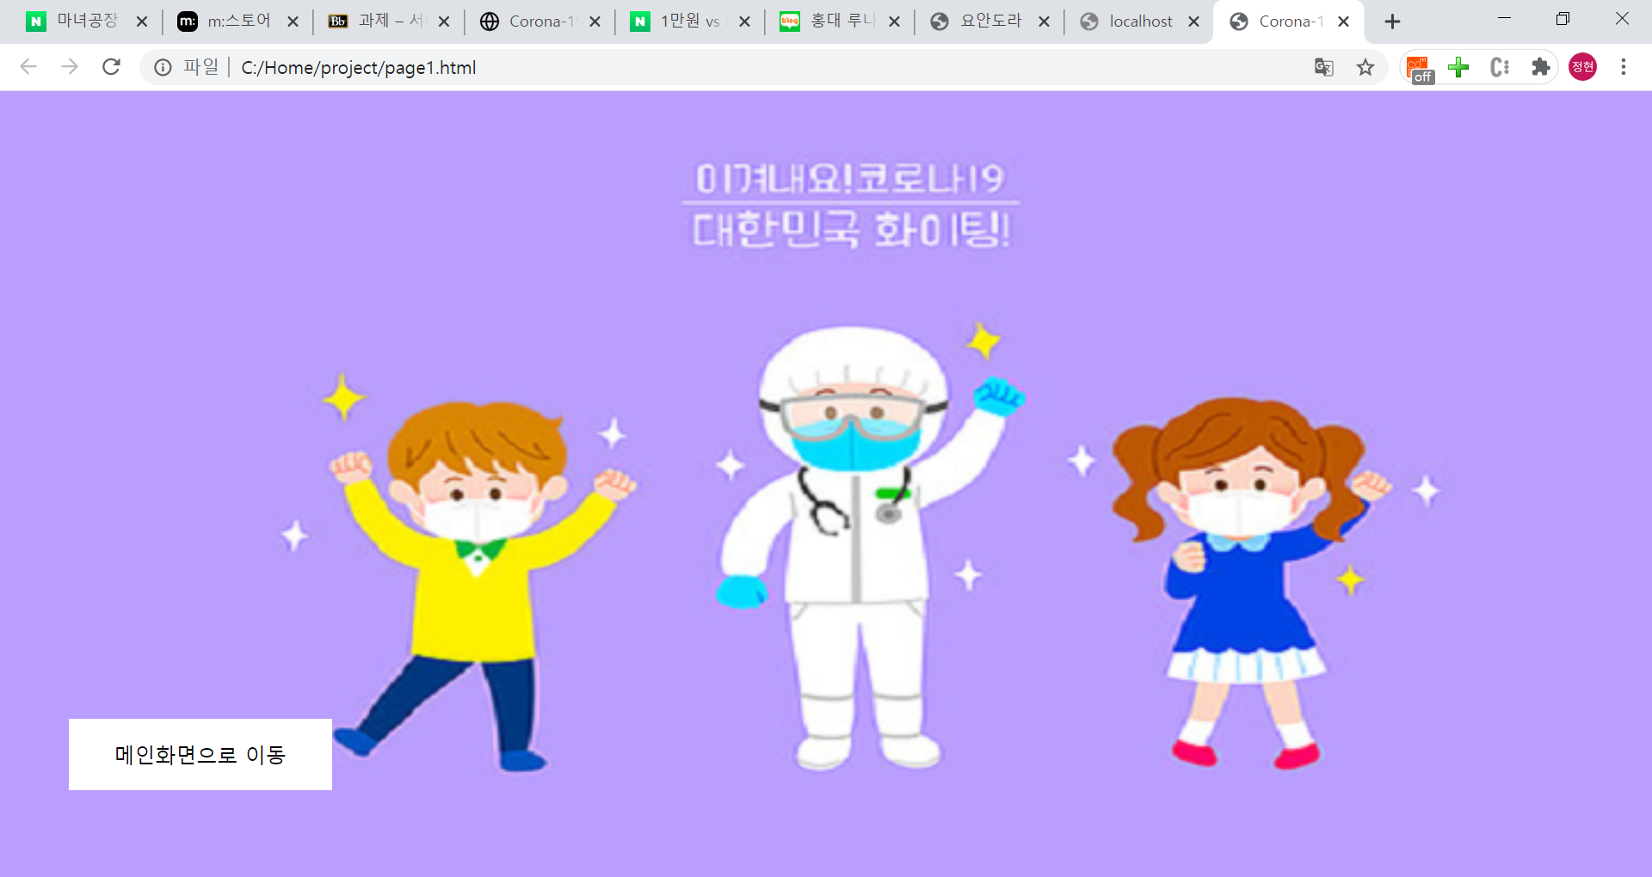
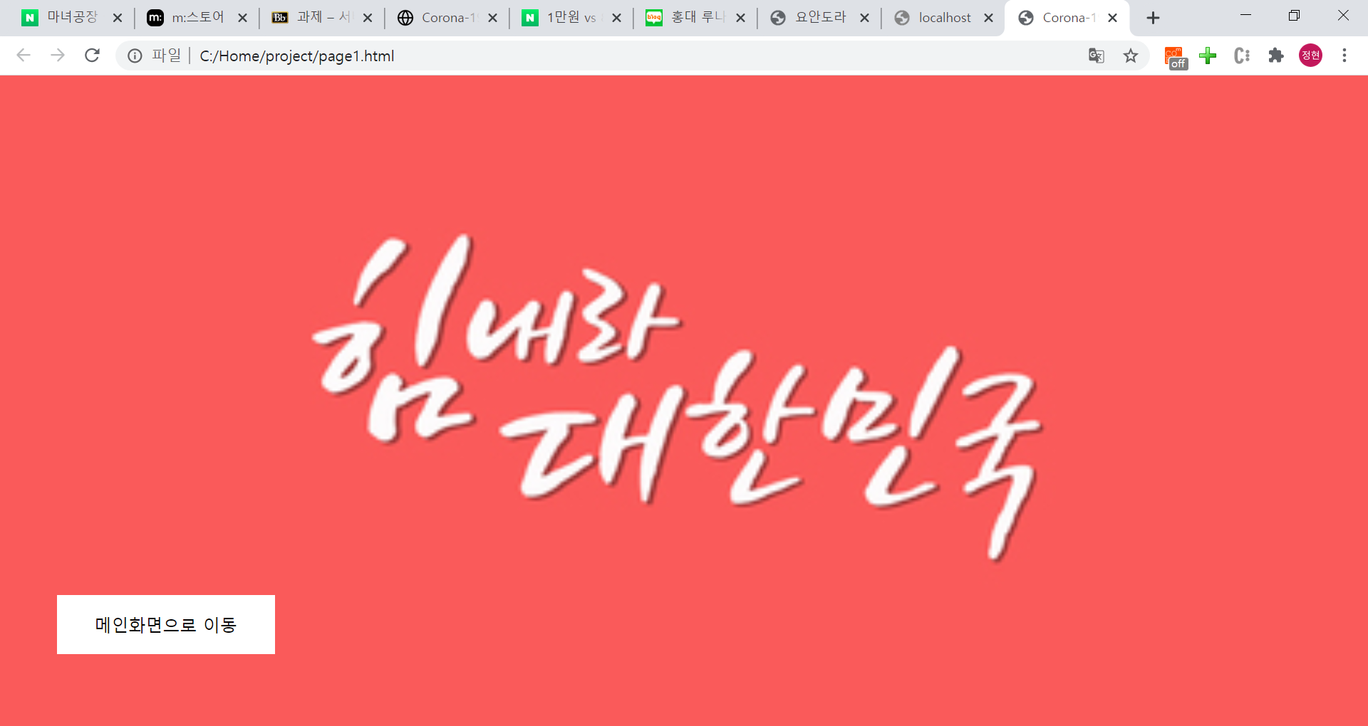
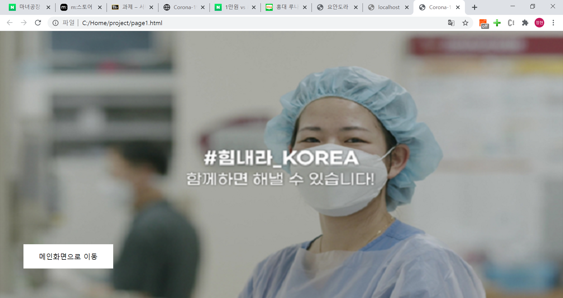
04
Front-end UI
Cornona 대문
코로나를 응원하는 그림8개를 슬라이드로 보여준 후, 메인 페이지로 이동한다.

Slide 14
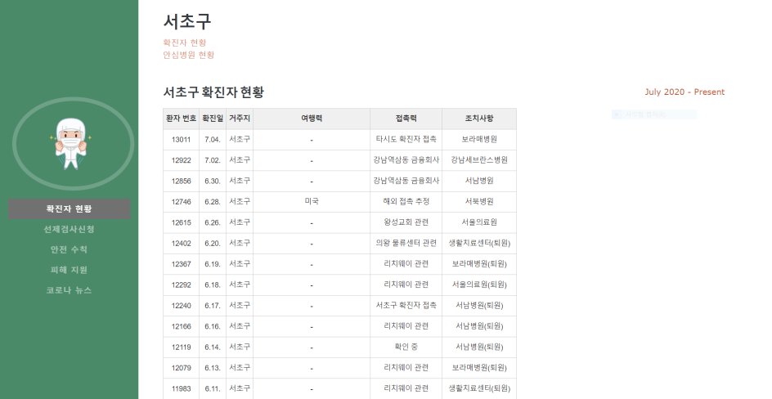
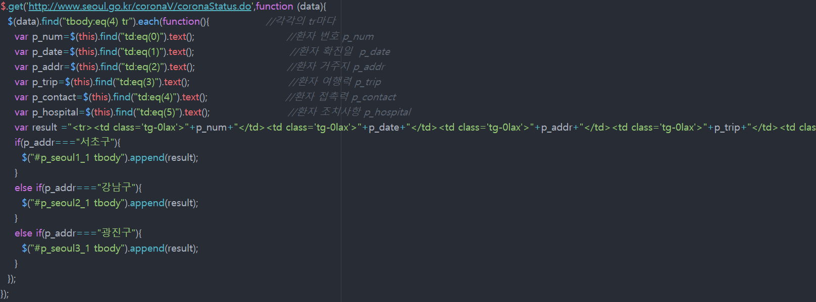
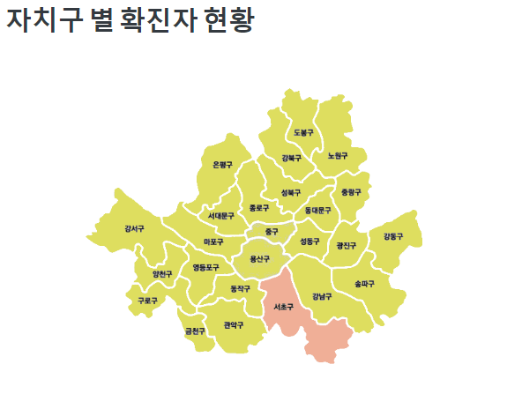
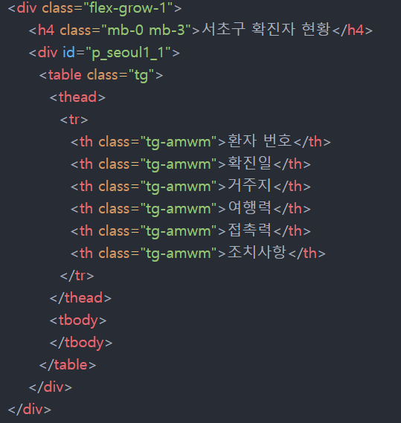
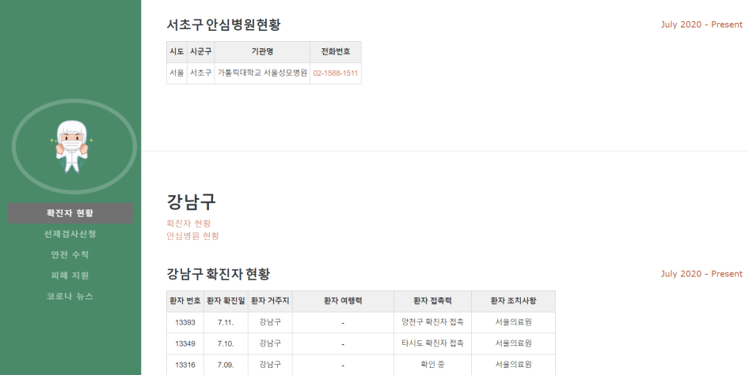
04
Front-end UI
확진자 현황
[crawling]
-> 클릭한 구에 해당하는 데이터를 가져와 보여준다.

Slide 15
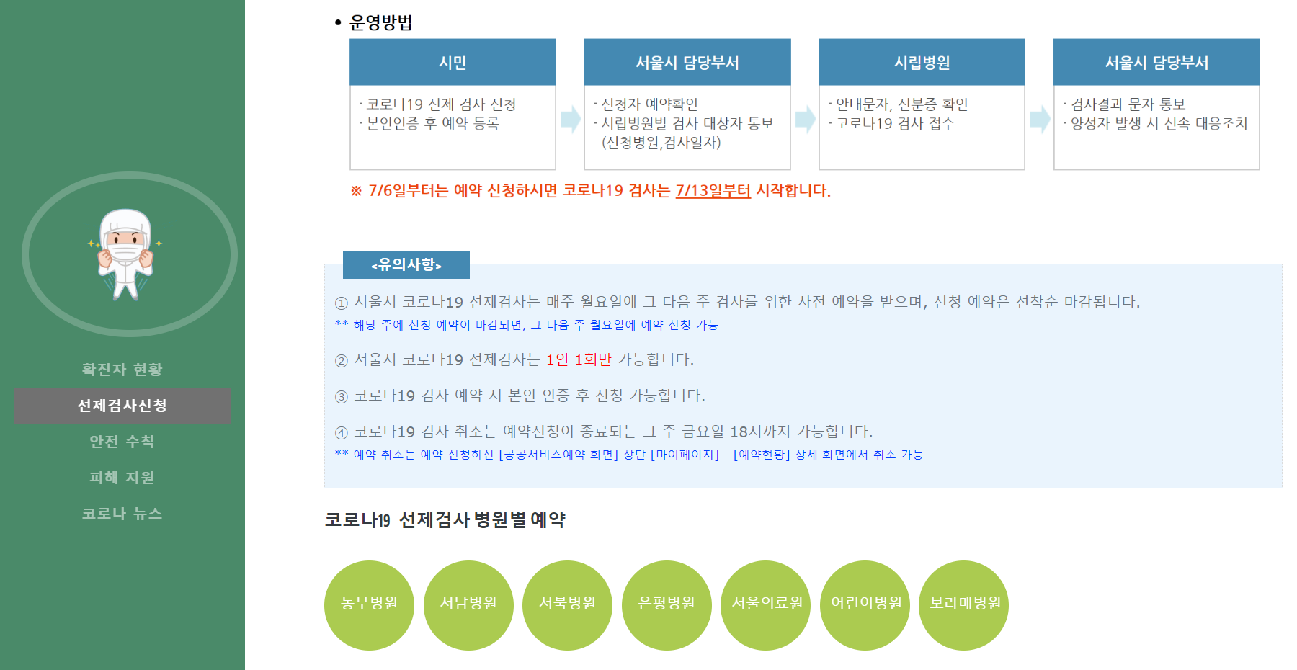
04
Front-end UI
선제검사 신청
-> 각 병원 별 예약 홈페이지로 연결

Slide 16
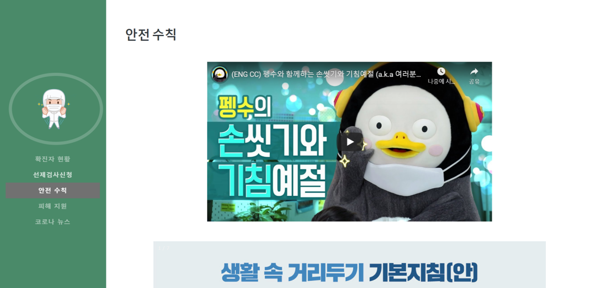
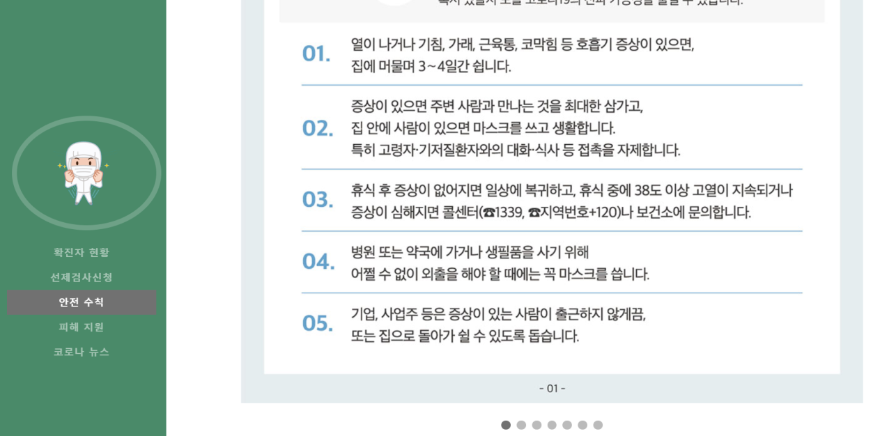
04
Front-end UI
안전 수칙
-> 친근한 펭수를 통해 손 씻기와 기침예절에 대한 영상을 볼 수 있다.
-> 생활 속 거리두기의 기본 지침을 이미지 슬라이드로 보여준다.

Slide 17
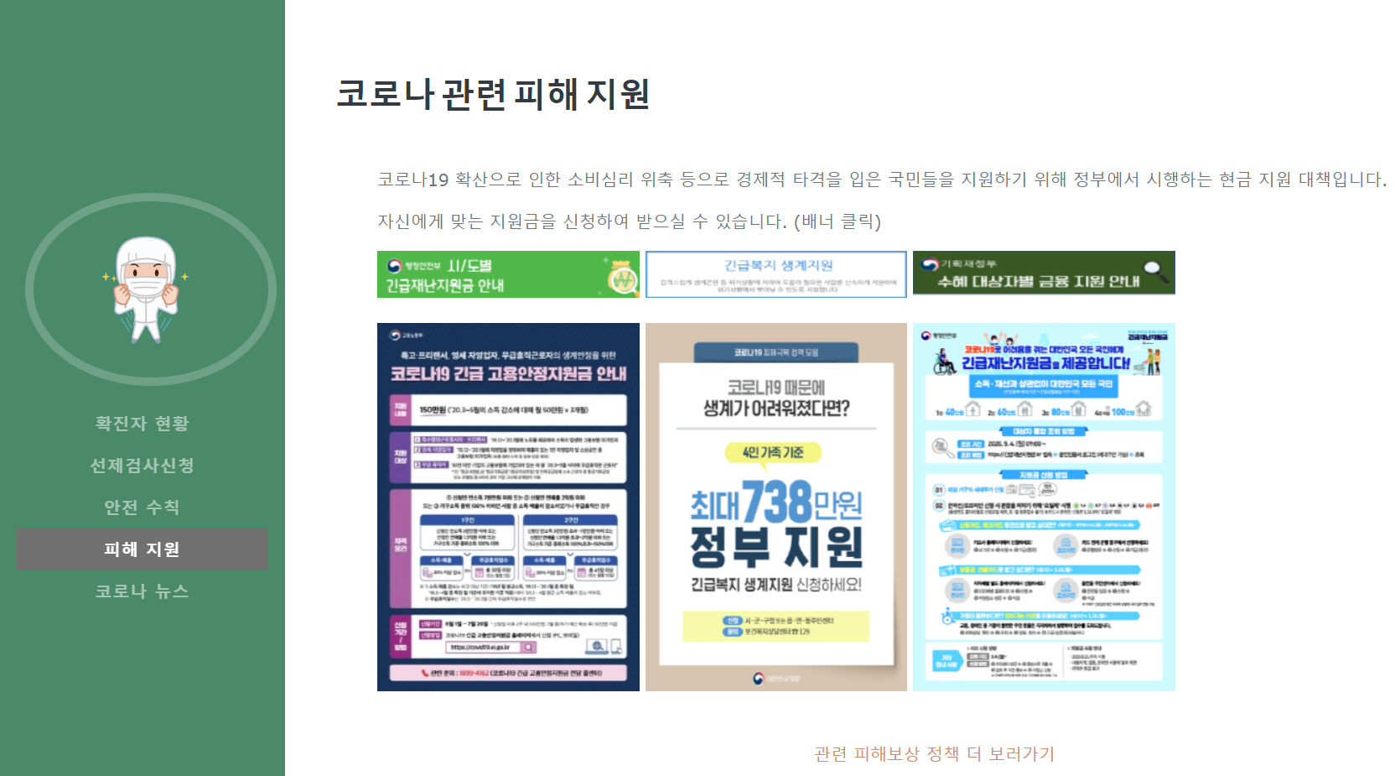
04
Front-end UI
피해 지원
-> 각 배너별로
해당 정보 및 신청
홈페이지로 연결

Slide 18
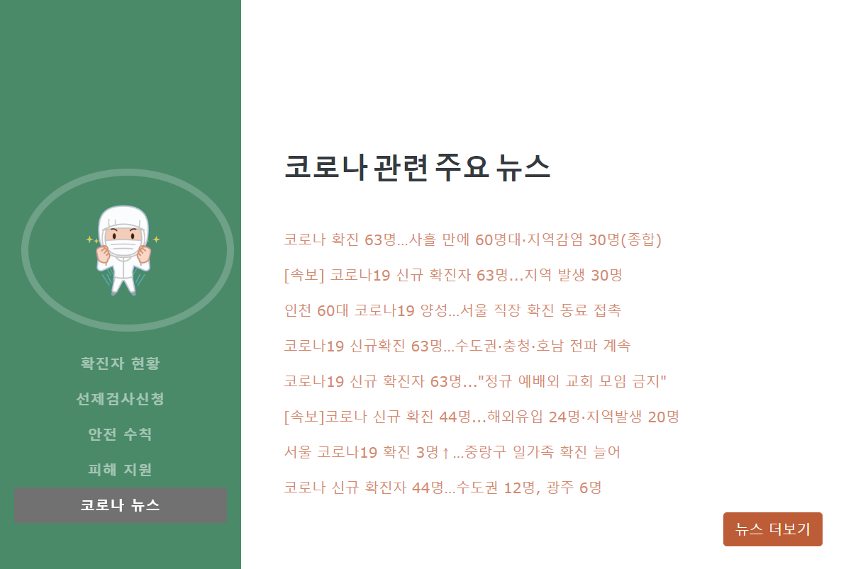
04
Front-end UI
코로나 뉴스
-> 코로나 관련 주요 뉴스
클릭 시 더 많은 뉴스를 <-
볼 수 있음

Slide 19
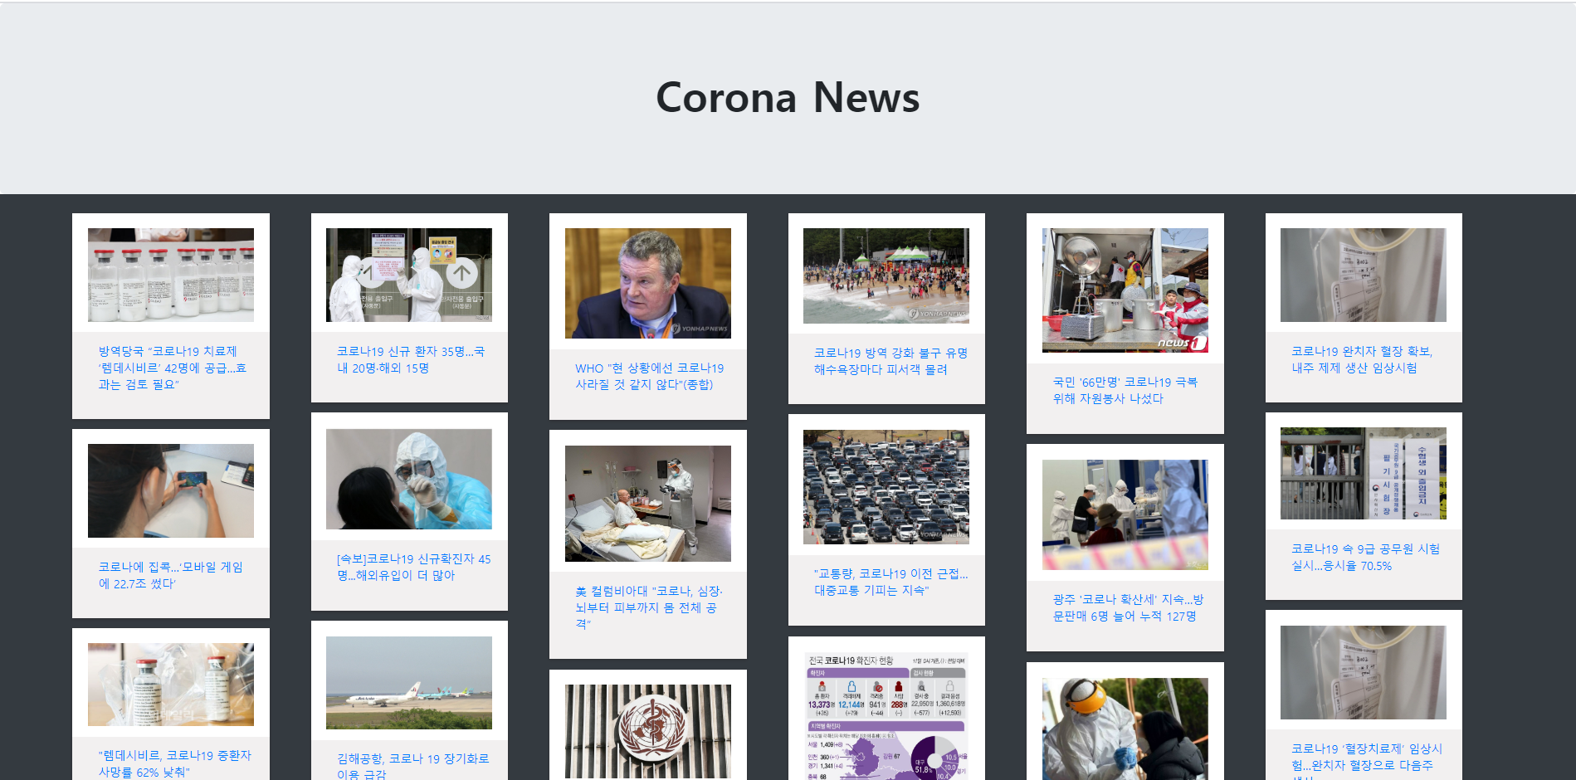
04
Front-end UI
코로나 뉴스
-> 더 많은 코로나 관련 주요 뉴스가 Masonry 플러그인과 무한 스크롤 기능을 사용하여 보여진다.

Slide 20
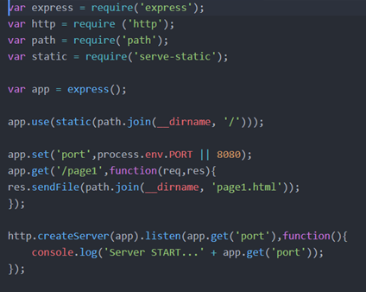
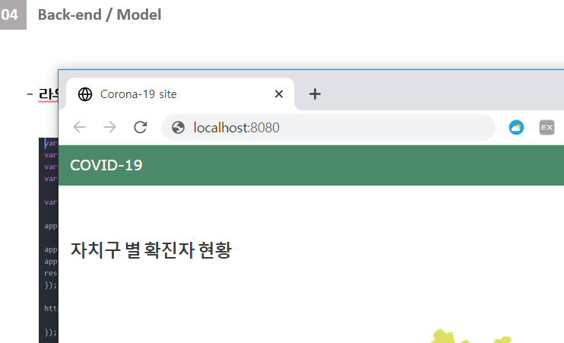
04
Back-end / Model
- 라우팅 사용

Slide 21
05
최종 결과

Slide 22
05
최종 결과
– Flow
Main Screen
Main Page
자치구별 지도
확진자 현황
선제검사 신청
안전 수칙
피해 지원
코로나 뉴스
자치구별
확진자 현황
더 자세한 뉴스

Slide 23
프로그램 실행

